Slide 1
第2章 开发环境的配置与使用
2

Slide 2
内容提要
◎ JSP运行环境要求，安装与配置JDK
◎ 安装与配置服务器：Tomcat
◎ 安装与配置集成开发环境：Eclipse和MyEclipse
◎ 安装与配置数据库系统：Oracle与SQL Server

Slide 3
JSP运行环境的要求
JSP运行需要安装JDK和一个JSP服务器，目前比较流行的JSP服务器是Tomcat、Weblogic、WebSphere和Resin，等等。

Slide 4
对硬件条件的要求
JSP运行对CPU和内存要求比较高，尤其是开发的过程。目前常规的CPU已经完全可以满足需求，一般P4 1.7以上的CPU就可以完全胜任开发和运行工作了。对内存的要求是建议使用1G以上的内存，尤其是开发数据库的项目，尤其需要大内存，不然调试程序的效率极其低下。

Slide 5
对操作系统的要求
操作系统环境可以选择Windows操作系统，也可以采用Unix家族的桌面系统。推荐使用Windows XP/ 2003 Server 操作系统。尽量和以后系统发布的环境一致，这样就可以尽量避免出错的可能性。其实Linux和FreeBSD下的KDE环境对Eclipse支持的也很好，比如在FreeBSD6.1+KDE3.5+Eclipse3.2平台下开发。

Slide 6
对软件环境的要求
JDK1.5和JDK1.6做了很多改动，添加了很多功能，所有不再建议使用JDK1.4.2的版本。开发JDK推荐使用Tomcat，目前的Tomcat 5.5.x完全可以满足JSP的运行需要。当开发项目的时候，需要一个比较全面的集成开发环境，有两个选择：JBuilder和Eclipse，2005年之前，通常使用Jbuider，国内的大多数程序员使用的也是Jbuilder，因为当时Eclipse还不是很成熟，目前两个开发环境都非常的好用，如果觉得其中某个不好用，只是因为对其还不是很熟悉精通。Eclipse是免费发布的，国外非常注重版权问题，2005年以后，逐步开始转向Eclipse，本书也全部使用Eclipse作为集成开发环境。

Slide 7
数据库支持是必须的，国内很多基于JSP的项目都采用Oracle，因为Oracle的昂贵，很多中小项目还在使用SQL Server数据库以及MYSQL数据库系统。因此Oracle和SQL Server是两个需要配置数据库环境。这里选择Oralce10g和SQL Server2000来安装和配置。

Slide 8
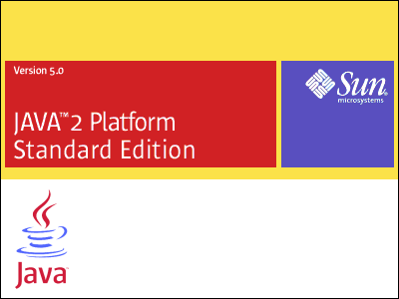
安装和配置JDK
JSP运行环境需要JDK的支持，需要安装两个软件：j2sdk和Tomcat。安装了JDK以后，就建立好了J2SE的运行环境，这里安装JDK5，也叫JDK1.5

Slide 9
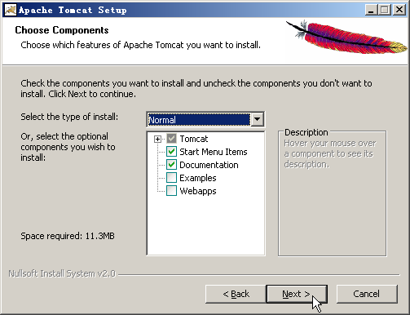
安装和配置Tomcat

Slide 10
配置Tomcat
在默认的情况下，Tomcat安装在系统盘的Program Files目录下，比如“Program Files\Apache Software Foundation\Tomcat 5.5”，安装完毕的目录结构如图所示。

Slide 11
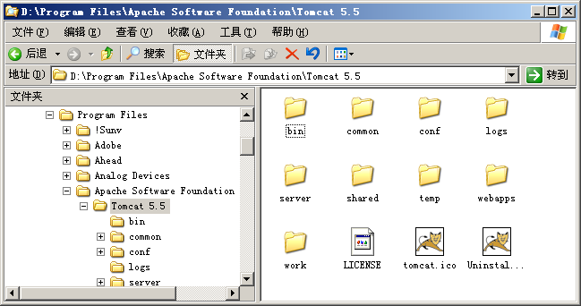
配置Tomcat
其中，bin目录存放系统的可执行文件，common目录、server目录和shared目录都存放Tomcat运行的一些Java包和类库。temp目录存放Tomcat运行的一些临时文件。3个目录是需要经常访问的，conf目录存放Tomcat服务的配置信息，比如服务端口、虚拟目录等。webapps目录存放JSP程序文件，work目录存放JSP文件在运行时候被编译成的二进制文件。

Slide 12
配置Tomcat
安装完Tomcat的时候，在地址栏输入“http://localhost:8080”，自动打开了某一个文件，该文件是 “webapps”目录下“ROOT”目录中的“index.jsp”文件。
在实际的使用中，一般需要配置更改两个个基本配置，1、需要修改服务端口，2、网站的根路径。修改这三个配置都在conf目录的server.xml文件中。

Slide 13
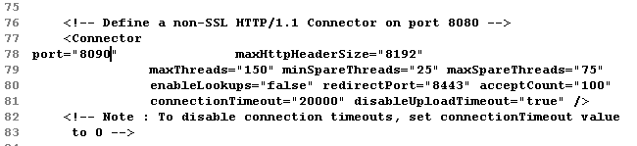
1、修改服务端口
利用记事本或者其他的文本编辑器打开server.xml文件，定位到77行，将78行的“8080”修改为“8090”，如图2-9所示。不同的Tomcat版本行的位置有差别，关键是找到图显示的关键字就可以。

Slide 14
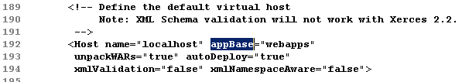

修改网站的根路径
在server.xml中找到第192行（不同的Tomcat版本，位置不同），找到根目录的配置信息，其中appbase设置了当前的网站目录对应服务器物理路径的地址

Slide 15
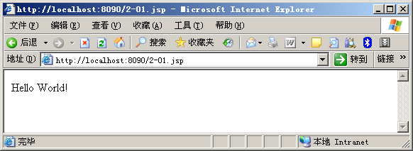
测试第一个JSP页面
第一个程序依然最经典的Hello World程序，利用记事本输入三行，JSP区分大小写，每条语句后面有分号，将该程序放到刚才建立的ROOT目录下
<%
out.print("Hello World!");
%>

Slide 16
集成开发环境的设置
相关的开发环境很多，常见的就有10多种，比如：Oracle 的JDeveloper、Borland 的JBuilder、NetBeans 、Sun Java Studio 5、Java Workshop、IBM的Visual Age for Java 、BEA 的WebLogic Workshop、WebGain 的Visual Cafe for Java、JCreator、Eclipse和Microsoft VJ++等等。熟练使用一种集成开发环境是进入这个开发领域的第一步，每个开发环境都有自己的优点和缺点。从目前企业级开发着眼，使用的比较普遍的是Jbuilder 和Eclipse两个集成开发环境。由于Eclipse在国内外目前使用非常广泛，尤其是欧美，所以选择Eclipse作为集成开发环境。

Slide 17
JBuilder概述与Eclipse概述
JBuilder是Borland公司公司推出的一款优秀的Java集成开发工具，JBuilder 2007是目前的最新版，在这个版本中Borland集成目前众多的优秀技术，如：工程管理、单元测试、代码审查、撰写Javadoc说明文档等等，极大的方便了Java开发人员的工作。Jbuilder满足很多方面的应用，尤其是对于服务器方以及EJB开发者们来说。

Slide 18
Eclipse
Eclipse是一种可扩展的开放源代码IDE。2001年11月，IBM公司捐出价值4,000万美元的源代码组建了Eclipse联盟，并由该联盟负责这种工具的后续开发。集成开发环境通常将其应用范围限定在“开发、构建和调试”的周期之中。为了帮助集成开发环境克服目前的局限性，业界厂商合作创建了Eclipse平台。Eclipse允许在同一IDE中集成来自不同供应商的工具，并实现了工具之间的互操作性，从而显著改变了项目工作流程，使开发者可以专注在实际的嵌入式目标上。
Eclipse的最大特点是它能接受由Java开发者自己编写的开放源代码插件，这类似于微软公司的Visual Studio和Sun微系统公司的NetBeans平台。Eclipse为工具开发商提供了更好的灵活性，使他们能更好地控制自己的软件技术。Eclipse联盟已经宣布将在2006年中期发布其3.2版软件。这是一款非常受欢迎的java开发工具，这国内的用户越来越多。缺点就是较复杂，对初学者来说，理解起来比较困难。

Slide 19
安装Eclipse
可以从http://www.eclipse.org网站下载最新的Eclipse版本，在Windows下安装过程非常简单，只要将下载的zip压缩包解压以后就可以直接运行了，前提是系统已经安装了JDK。

Slide 20
Eclipse集成MyEclipse J2EE开发环境
MyEclipse为Eclipse提供了一个大量私有和开源的Java工具的集合，这解决了各种开源工具的不一致和缺点。Eclipse要开发J2EE程序需要安装大量插件，MyEclipse就是这些插件的集合。可以从http://www.myeclipseide.com下载最新的版本，在下载的时候，注意和相应的Eclipse版本匹配，比如Eclipse3.2版只支持MyEclipse5.x版本的。下载完毕后，直接安装就可以

Slide 21
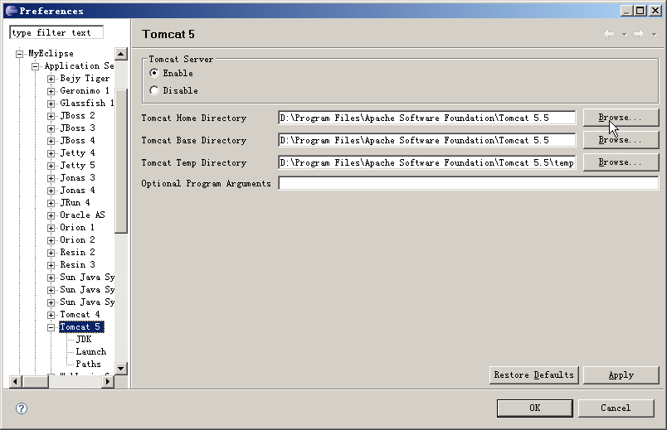
在Eclipse中集成Tomcat5.5
在集成Tomcat之前，首先要在系统上安装好Tomcat，虽然Tomcat 5.5.x以前的版本依然可以使用，但是强烈建议使用Tomcat5.5.x版。在Eclipse的集成开发环境中选择【Windows】->【Preferences】，在左边的MyEclipse菜单下面的Application Server 中找到Tomcat5，设置为“Enable”，然后选择好Tomcat的基本路径

Slide 22
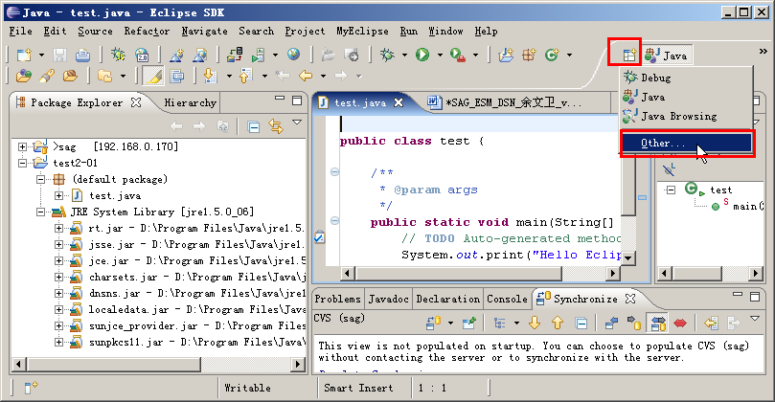
Eclipse 开发视图介绍

Slide 23
开发JSP程序

Slide 24
安装和配置数据库
数据库通常是一个信息系统必须的。这里主要介绍常用两种大型数据库的安装与配置。其他的小型数据库，设置比较简单，可以从网上方便的找到资料。学习JSP基础知识，安装数据库不是必须的，这节可以暂时跳过，到后面用到数据库的时候再安装和配置。

Slide 25
Oracle概述
Larry Ellison是Oracle公司的董事长兼执行总裁，1977年在加利福尼亚的Redwood，和Robert Minor一起建立了Oracle公司。Oracle是在IBM的System/ R（关系模型）的基础上，推出了第一个关系型数据管理系统，这也是第一个使用IBM的结构化查询语言（SQL）的RDBMS。
Oracle数据库系统最早于1979年推出。1984年完成Oracle PC版。1997年发布Oracle8， 1999年推出Oracle8i。2001年，Oracle公司在Oracle8i数据库的基础上推出了新一代基于Internet电子商务构架的网络数据库解决方案Oracle9i，2004年推出了Oracle10g。

Slide 26
安装Oracle数据库服务器
Oracle数据库服务器有适合不同层次需要的版本，可安装并运行在多种软、硬件平台上。这里介绍采用Windows XP/2003 Server作为操作系统，数据库服务器采用Oracle10g企业版。Oracle大约2.5G的磁盘空间，运行Oracle10g的计算机内存至少1G，Oracle服务进程大约需要占400M内存。安装版本可以从Oracle网站上下载，执行Setup.exe文件

Slide 27
安装SQLServer
总的来说，安装SQL Server 2000比较简单。但是其中有一些小的细节需要明确，不然可能会影响使用。需要注意的是：如果使用SQL Servre2000，当安装到Windows Server2003上的时候，必须安装SQL Server SP4，否则服务将无法启动。

Slide 28
小结
本章需要了解搭建JSP开发平台所需要的软件，掌握JDK和Tomcat的下载、安装和配置，掌握如何测试JSP开发平台是否正常工作。掌握在JSP开发平台下如何构造自己的Web应用，编写一个简单JSP页面，了解其基本工作原理。重点掌握集成开发环境的配置和使用，熟悉Oracle和SQL Server数据库的安装和基本配置。

Slide 29
本章习题
2-1. 下载最新的JDK，并安装到计算机上。
2-2. 按照本章2.3节的顺序，安装Tomcat服务器，并能修改服务端口和网站根路径。
2-3. 配置集成开发环境Eclipse+MyEclipse+Tomcat，并能开发JSP应用程序。
2-4. 将2-01.jsp文件配置到集成开发环境中，并能运行。
2-5. 了解Oracle的历史，并能安装Oracle数据库。
2-6. 熟悉安装SQL Server数据库。

